Slide 1
Visualizacion de Datos
Bootcamp 2025

Slide 2
¿Qué es la visualización de datos?

Slide 3
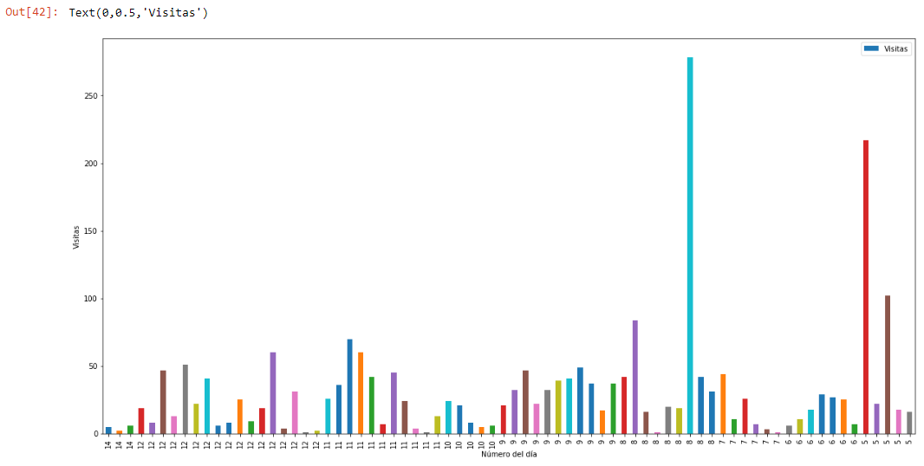
¿Qué es la visualización de datos?
La visualización de datos es para convertir datos crudos en gráficos comprensibles, ayudando a ver lo que los números solos no muestran fácilmente.

Slide 4
Ventajas de visualizar los datos
- Identificar errores o valores atípicos (outliers)
- Ahorra tiempo
- Mejora la toma de decisiones
- Detectar patrones y tendencias rápidamente
- Exploración interactiva de los datos

Slide 5


Librerías que vamos a explorar
Basado en Matplotlib
Gráficos estadísticos avanzados con poco código
Integración directa con pandas
Integración con Jupyter Notebooks
Base de otras librerías de visualización
Versatilidad para cualquier tipo de gráfico

Slide 6
Manos al código!

